Slide 1
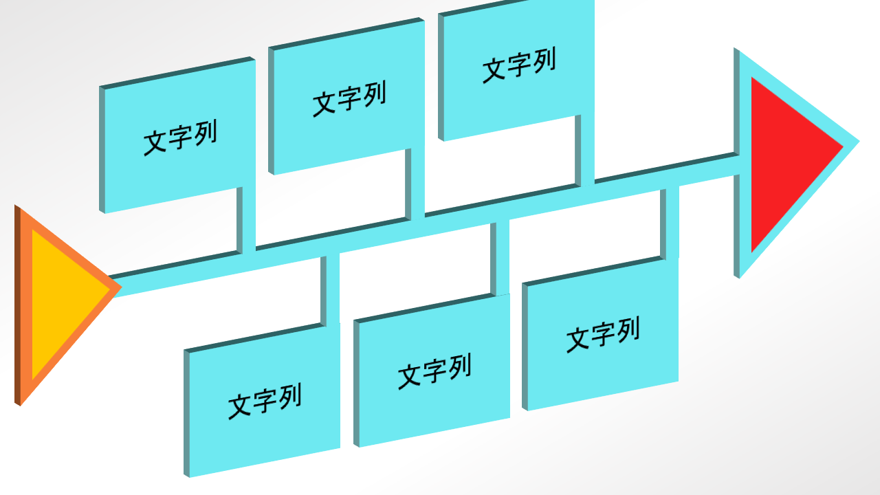
PowerPoint 形式の 3D フィッシュボーン図テンプレート
このテンプレートを使用するタイミング: こちらの 3D フィッシュボーン図テンプレートは、クライアントへの売り込みなど、魅力的なプレゼンテーションが不可欠な状況向けに設計されています。特に、広告業界、クリエイティブ業界、教育機関など、ビジュアルが重要となる分野の専門家にとって有益です。また、チーム構築イベントにも効果的なツールであり、視覚的な比喩によって理解と定着を高めることができます。
テンプレートの注目の機能: このテンプレートの 3D デザインは、プレゼンテーションに独特の視覚的魅力をもたらします。このレイアウトによって自然な流れが生まれ、オーディエンスは尾ひれから頭に向かって分析を辿れます。そのため、実用的でありながら見た目も美しいツールとして活用できます。

Slide 2
文字列
文字列
文字列
文字列
文字列
文字列

Slide 3
免責条項 Smartsheet がこの Web サイトに掲載している記事、テンプレート、または情報などは、あくまで参考としてご利用ください。Smartsheet は、情報の最新性および正確性の確保に努めますが、本 Web サイトまたは本 Web サイトに含まれる情報、記事、テンプレート、あるいは関連グラフィックに関する完全性、正確性、信頼性、適合性、または利用可能性について、明示または黙示のいかなる表明または保証も行いません。これらの情報に依拠して生じたいかなる結果についても Smartsheet は一切責任を負いませんので、各自の責任と判断のもとにご利用ください。

